Slide 1
A Equipe Global de Ação
Ação = Impacto

Slide 2

Abordagem de Equipe Única
Notes:
A Equipe Global de Ação acredita na abordagem de uma equipe única, que trabalhará unida para aumentar o desenvolvimento da liderança, enriquecer as oportunidades do quadro associativo e promover projetos de serviço inovadores e de impacto nas comunidades de todo o mundo.
Por meio do trabalho em equipe, uma pequena ideia em uma comunidade pode se transformar na próxima grande ideia que impacta milhões em todo o mundo e as pessoas em todo o mundo podem se unir para apoiar uma causa. Esse é a força da ação.

Slide 3
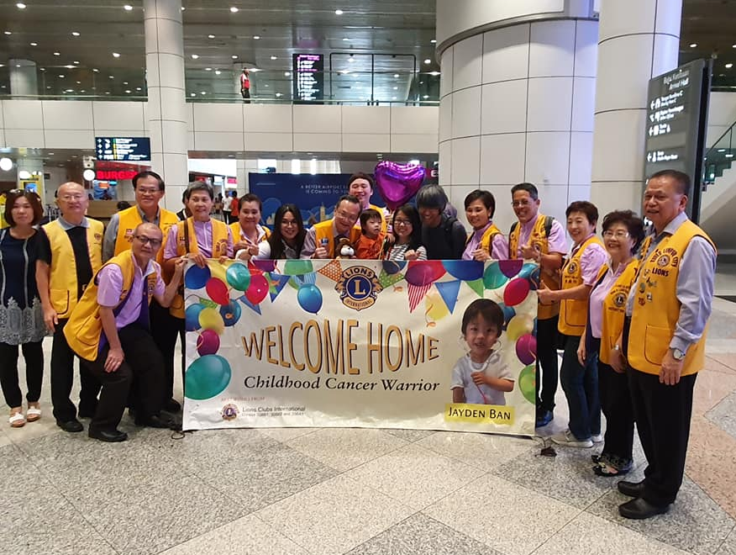

Os líderes internacionais da GAT se unem
Por meio da colaboração e bondade, a Equipe Global de Ação transcendeu as fronteiras para ajudar um garotinho em necessidade.
3
Notes:
Quero compartilhar um exemplo de como esta abordagem de equipe única cria um impacto duradouro.
Ao utilizar sua liderança internacional, a Equipe Global de Ação conseguiu fornecer vários tipos de apoio para uma família na Malásia.

Slide 4
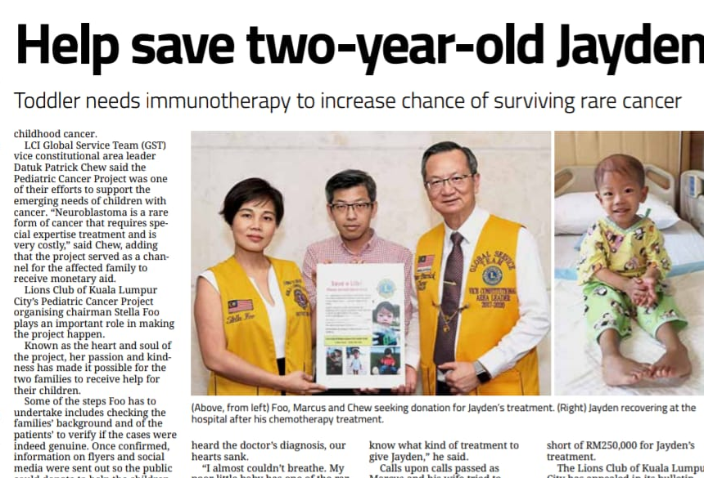
Os Líderes Leões se mobilizam para o Câncer infantil
Chris Bunch – LION Managing Editor
Sanjeev Ahuja – Chief of Marketing & Membership
Dan Hervey – Brand & Creative Director
Stephanie Morales – Meetings Manager
Quando Marcus Ban descobriu que seu filho de 2 anos foi diagnosticado com neuroblastoma, ele pediu ajuda aos Lions Clubes da Malásia. Isso deu início a uma onda de apoio que cresceu com a colaboração dos Leões da Malásia, Cingapura, Espanha e Estados Unidos.
Notes:
Depois que Jayden foi diagnosticado com neuroblastoma, um tipo raro de câncer, seu pai entrou em contato com os Leões do Lions Clube da cidade de Kuala Lumpur para pedir ajuda para o tratamento do filho. Depois que Jayden recebeu quimioterapia malsucedida em Cingapura, os Leões da GAT se mobilizaram em outras partes do mundo para encontrar um local que pudesse fornecer a Jayden o tratamento de que ele precisava.

Slide 5
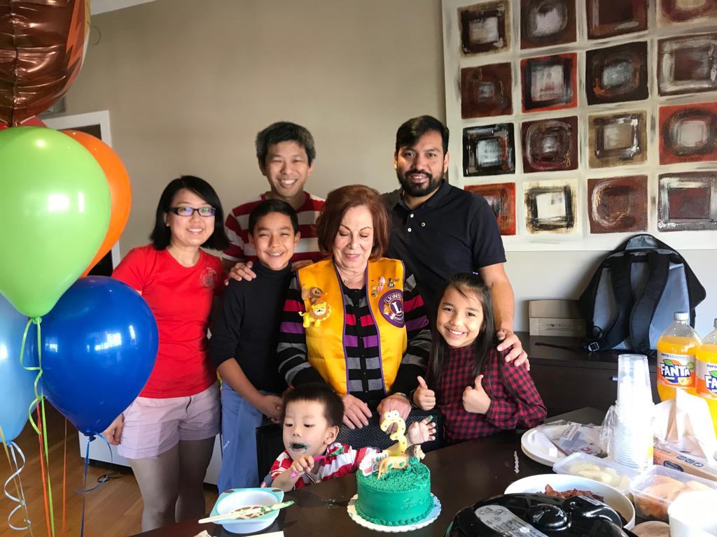
Encontrar um mecanismo para tratar a condição de Jayden não foi o único obstáculo que os Leões tiveram que superar.
Aliviar o fardo que esta doença causou à família de Jayden também foi uma prioridade para os Leões.
5
Notes:
Após muitas tentativas de encontrar tratamento, a família de Jayden desembarcou em Barcelona. Os Leões estavam ansiosos para ajudar a família da maneira que pudessem. Eles os receberam com apoio emocional, forneceram cartões de metrô para que eles percorressem a cidade e até ofereceram a Jayden sua terceira festa de aniversário.

Slide 6
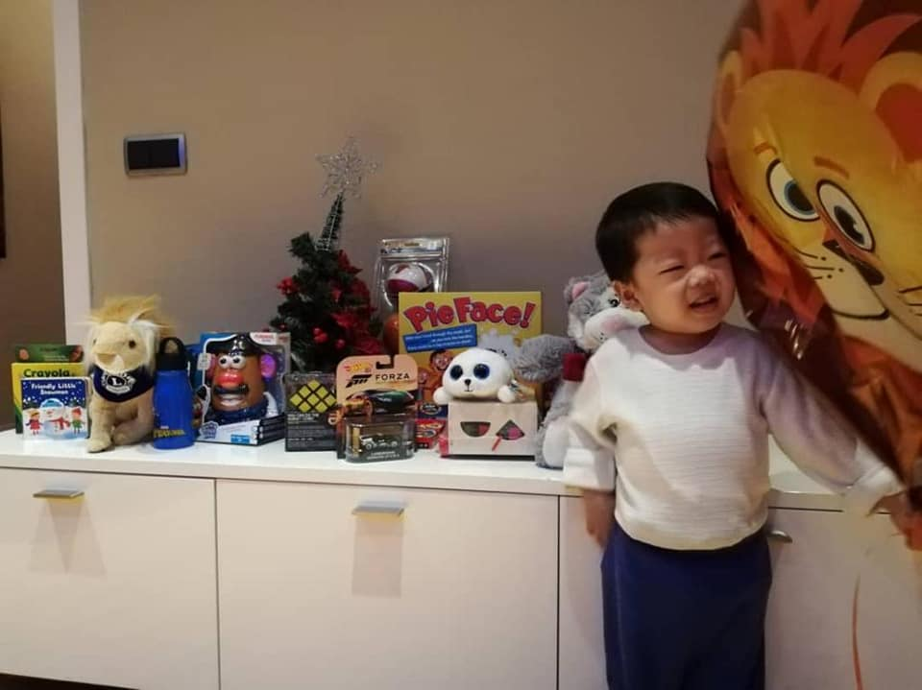
Cada pilar desempenha sua parte
Liderança, Quadro Associativo e Serviço
em Ação
6
Notes:
Cada pilar da Equipe Global de Ação - liderança, quadro associativo e serviço - teve um papel importante em dar a Jayden os tratamentos necessários para salvar sua vida.
Aqui está como a GAT uniu liderança, serviço e quadro associativo para multiplicar o seu impacto.

Slide 7
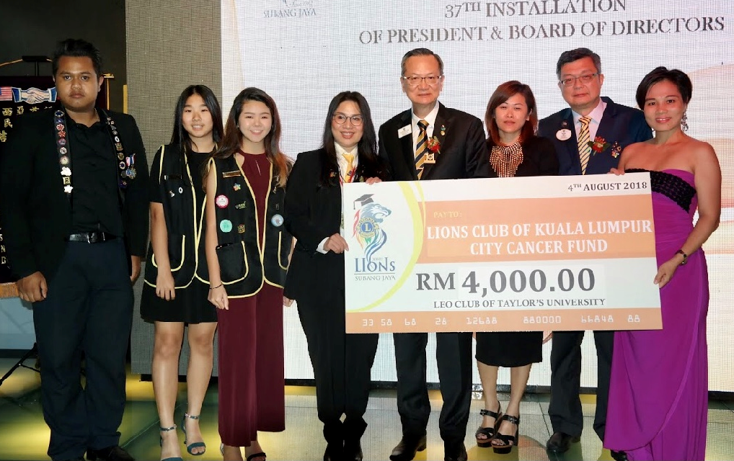
LIDERANÇA
Na Malásia
Alcançou os Leões do mundo inteiro
Divulgou a mensagem para a
Rede da GAT por meio do Facebook e e-mail
Conduziu os esforços de angariação de fundos por meio do Fundo para o Câncer do Lions Clube da Cidade de Kuala Lumpur
Envolveu os Leos e Leões na angariação de fundos e apoio
Leos na Malásia angariam fundos para a causa de Jayden
7
Notes:
Uma liderança extraordinária foi demonstrada por nossa equipe da GAT em vários níveis. Na Malásia, os líderes da GAT tiveram um papel importante, incluindo os Leões locais e ativando Leões de todo o mundo para ajudar Jayden.
Eles enviaram e-mail a vários Leões em diferentes países e trabalharam com a equipe da GAT para ajudar Jayden. Foi organizada uma reunião na Convenção de LCI em Las Vegas para os Líderes da GAT em Nova York e Malásia para conhecer e planejar o apoio a Jayden e sua família.

Slide 8
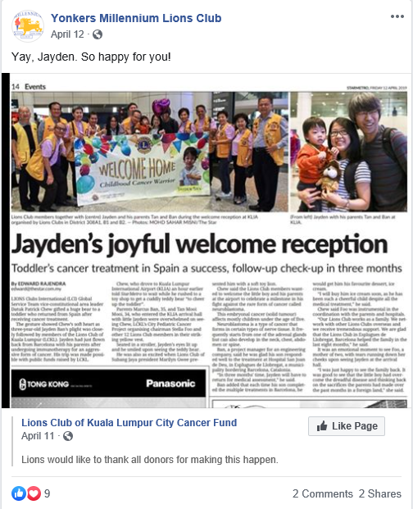
SERVIÇO
Nos EUA e em Cingapura
Em Nova York
  Comunicou-se com hospitais locais em nome da família de Jayden para tentar facilitar o tratamento
  Angariou fundos para tratamento e suprimentos para Jayden
  Postou no Facebook sobre Jayden para divulgar e ajudar a angariar fundos
Em Chicago
  Coletou brinquedos para enviar a Jayden como Presentes de Natal
Em Cingapura
  Angariou fundos nas Convenções de DM
8
O Lions Clube Yonkers Millennium usa o Facebook como uma ferramenta de divulgação.
Notes:
O serviço é a razão de ser um Leão. Com Jayden, vários projetos de serviços impactantes foram conduzidos em vários países com um objetivo: apoiar Jayden.
O câncer infantil é uma das nossas causas globais e os clubes em todo o mundo se uniram em apoio a Jayden. Isso mostrou que você nem sempre precisa estar no mesmo país que o seu serviço.

Slide 9
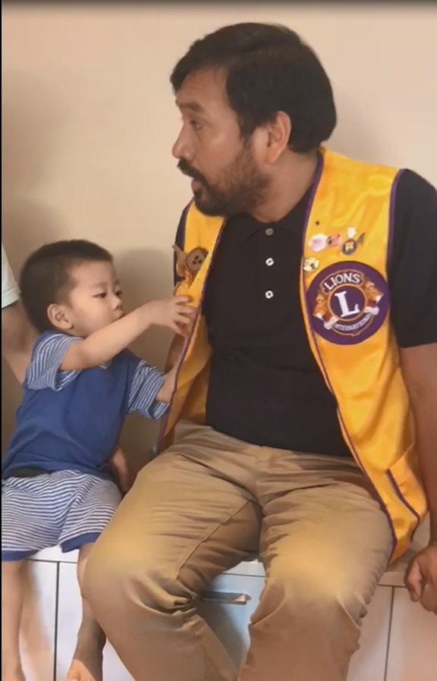
QUADRO ASSOCIATIVO
Na Espanha
Envolveu os associados do clube em apoio a Jayden.
Apoiou a família de Jayden e suas necessidades enquanto estava em Barcelona.
Ajudou Jayden e sua família a comemorar marcos como seu terceiro aniversário e seu retorno para casa.
Criou uma positiva satisfação dos associados.
9
Os Leões de Barcelona visitam Jayden e sua família
Notes:
O projetos de serviço levam as pessoas a se tornarem, e mais importante, continuarem sendo o Lions. A GAT de nível de clube em Barcelona garantiu que seus associados participassem das visitas ao hospital, doações de fraldas e outras formas de apoio local. O presidente da GAT do clube assegurou que os associados participassem ativamente do projeto, resultando em satisfação positiva do quadro associativo.

Slide 10
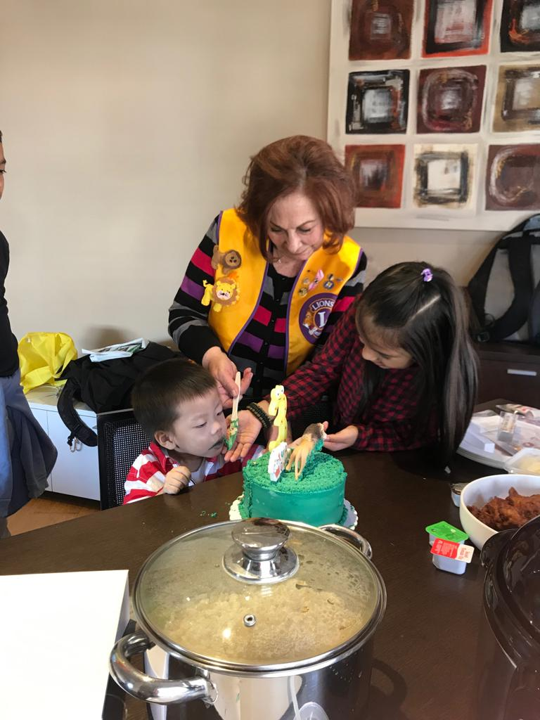
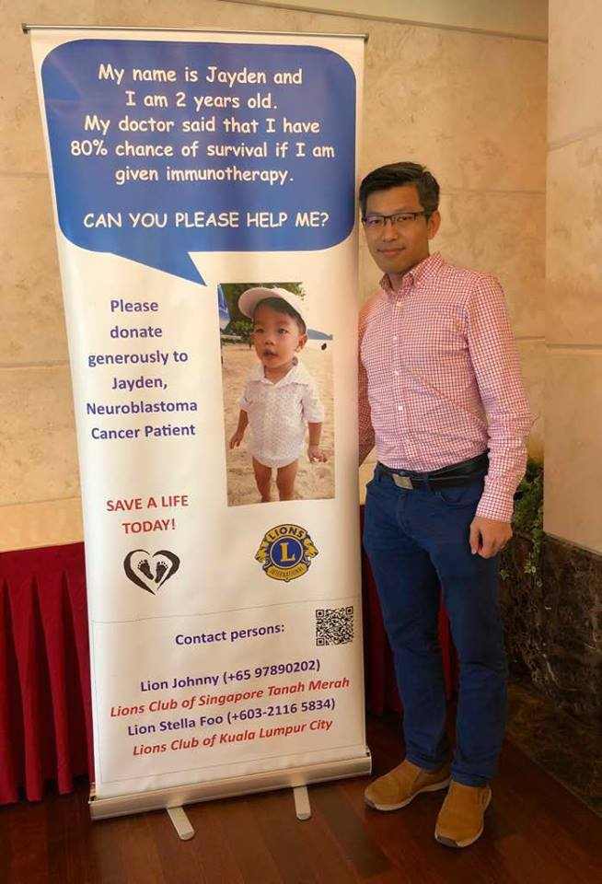
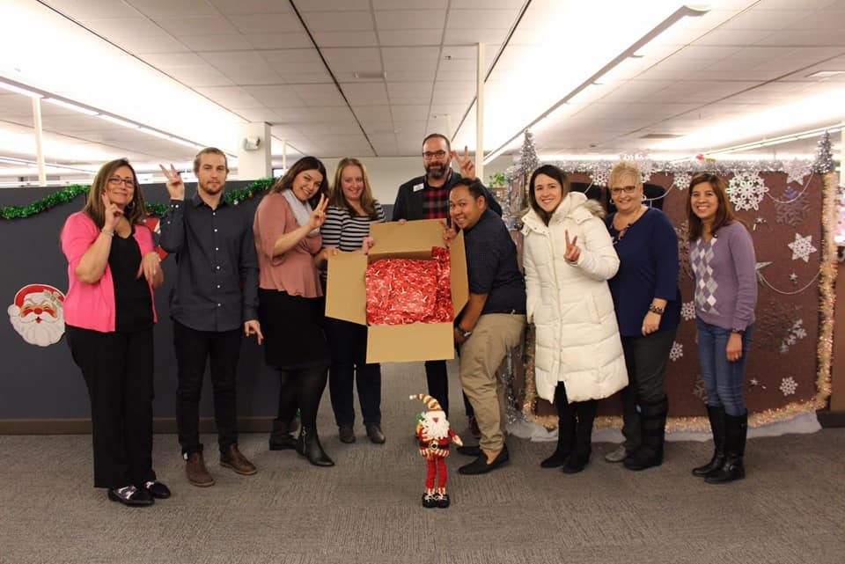
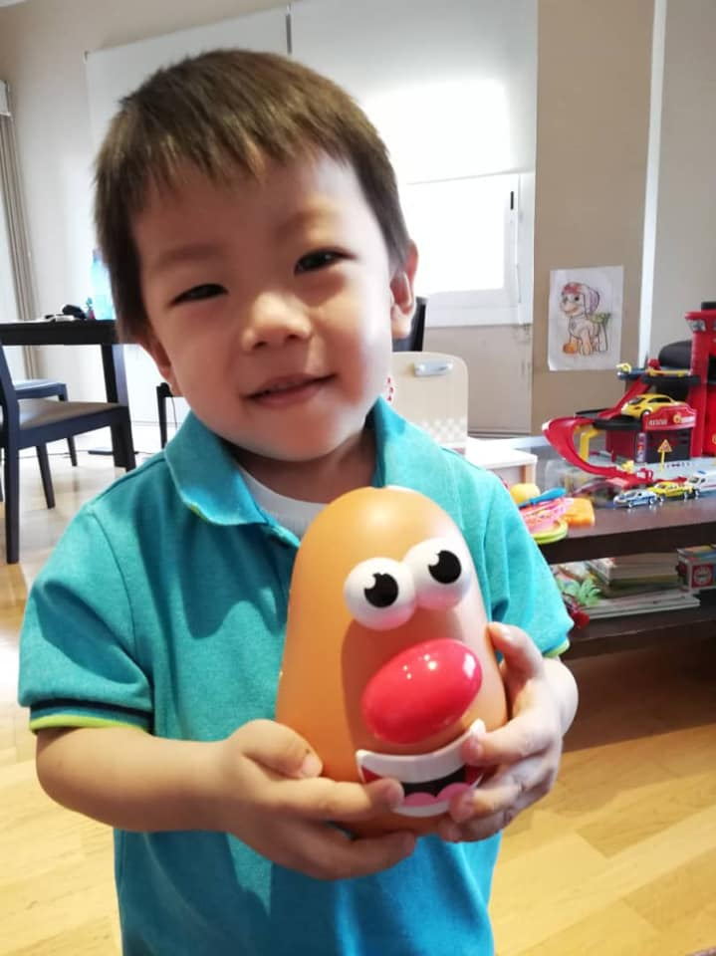
Envolvimento em todo o mundo
Notes:
Por meio dos esforços dos Leões em todo o mundo, Jayden pôde receber tratamento e sua família recebeu o apoio necessário para ajudá-lo na batalha.

Slide 11
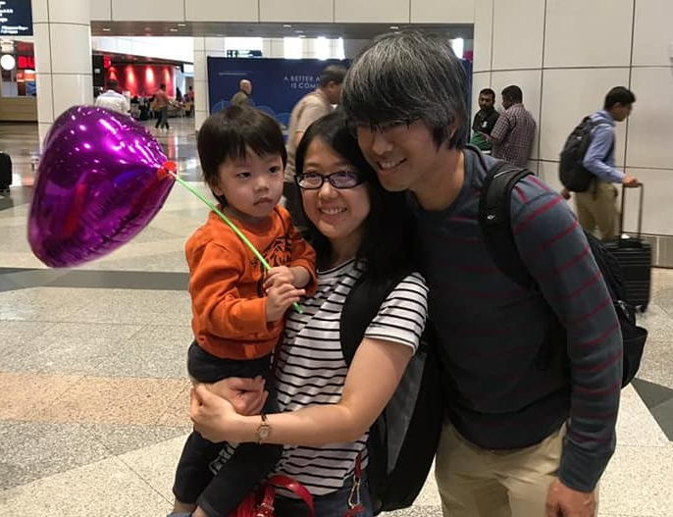
Utilizando a rede global
"Este é um ótimo exemplo de como a GAT ativou a rede global de Leão a Leão. Os Leões conseguiram atravessar as fronteiras em serviço".
PIP Kajit Habanananda
Presidente da Equipe Global de Ação
Jayden e sua família chegando em casa de Barcelona após o tratamento
11
Notes:
A história de Jayden alcançou todos os níveis do Lions. Foi publicada na Revista Lions, em várias reuniões e até em nossa convenção internacional de 2019.

Slide 12
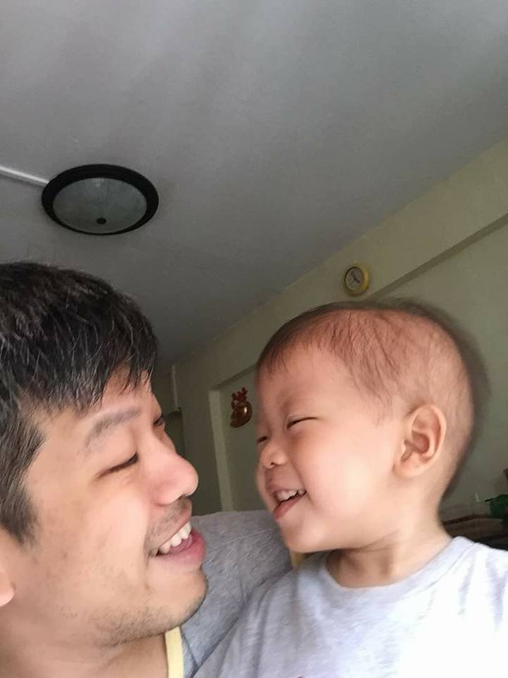
O impacto em números
2018 - 2019
6
4
+ 65.000
1
Lions Clubes
Países
Dólares angariados
Vida de um pequeno menino salva
12
Notes:
A necessidade de um pai ativou associados Leões em todo o mundo para atender um menino e a família que o amava.
Eles não apenas viram o impacto do serviço. Eles sentiram esse impacto.

Slide 13
Força da ação
Inspirar Leões e parceiros ao compartilhar histórias de sucesso
Avaliar as necessidades da sua comunidade
Utilizar a Equipe Global de Ação
Aproveitar seu momento
Notes:
O impacto do serviço é esmagador. O serviço impulsiona a afiliação. E com mais associados do Lions envolvidos em nosso movimento, há mais oportunidades de desenvolvimento da liderança.
Inspire-se com o trabalho realizado pelos Leões em todo o mundo.
Incentivo você a compartilhar essa história de sucesso com os Leões em seu próprio distrito. Por meio da força da Liderança, Quadro Associativo e Serviço, você também pode reunir os líderes em sua comunidade para fazer uma diferença duradoura e sustentável.

Slide 14
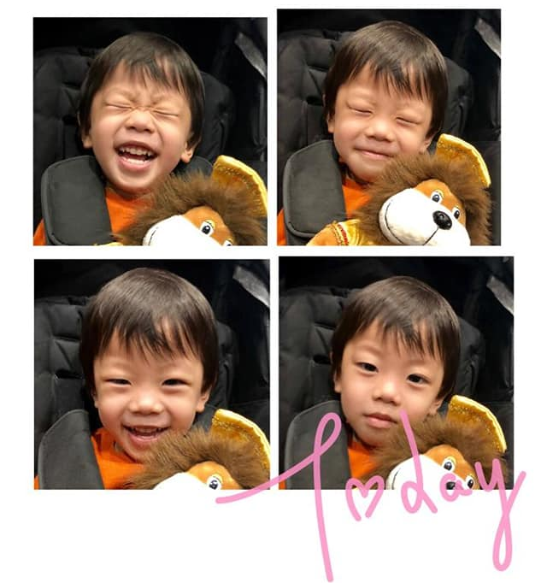
Feliz e Saudável
Notes:
Hoje, Jayden está em casa na Malásia com sua família e em plena remissão.

Slide 15
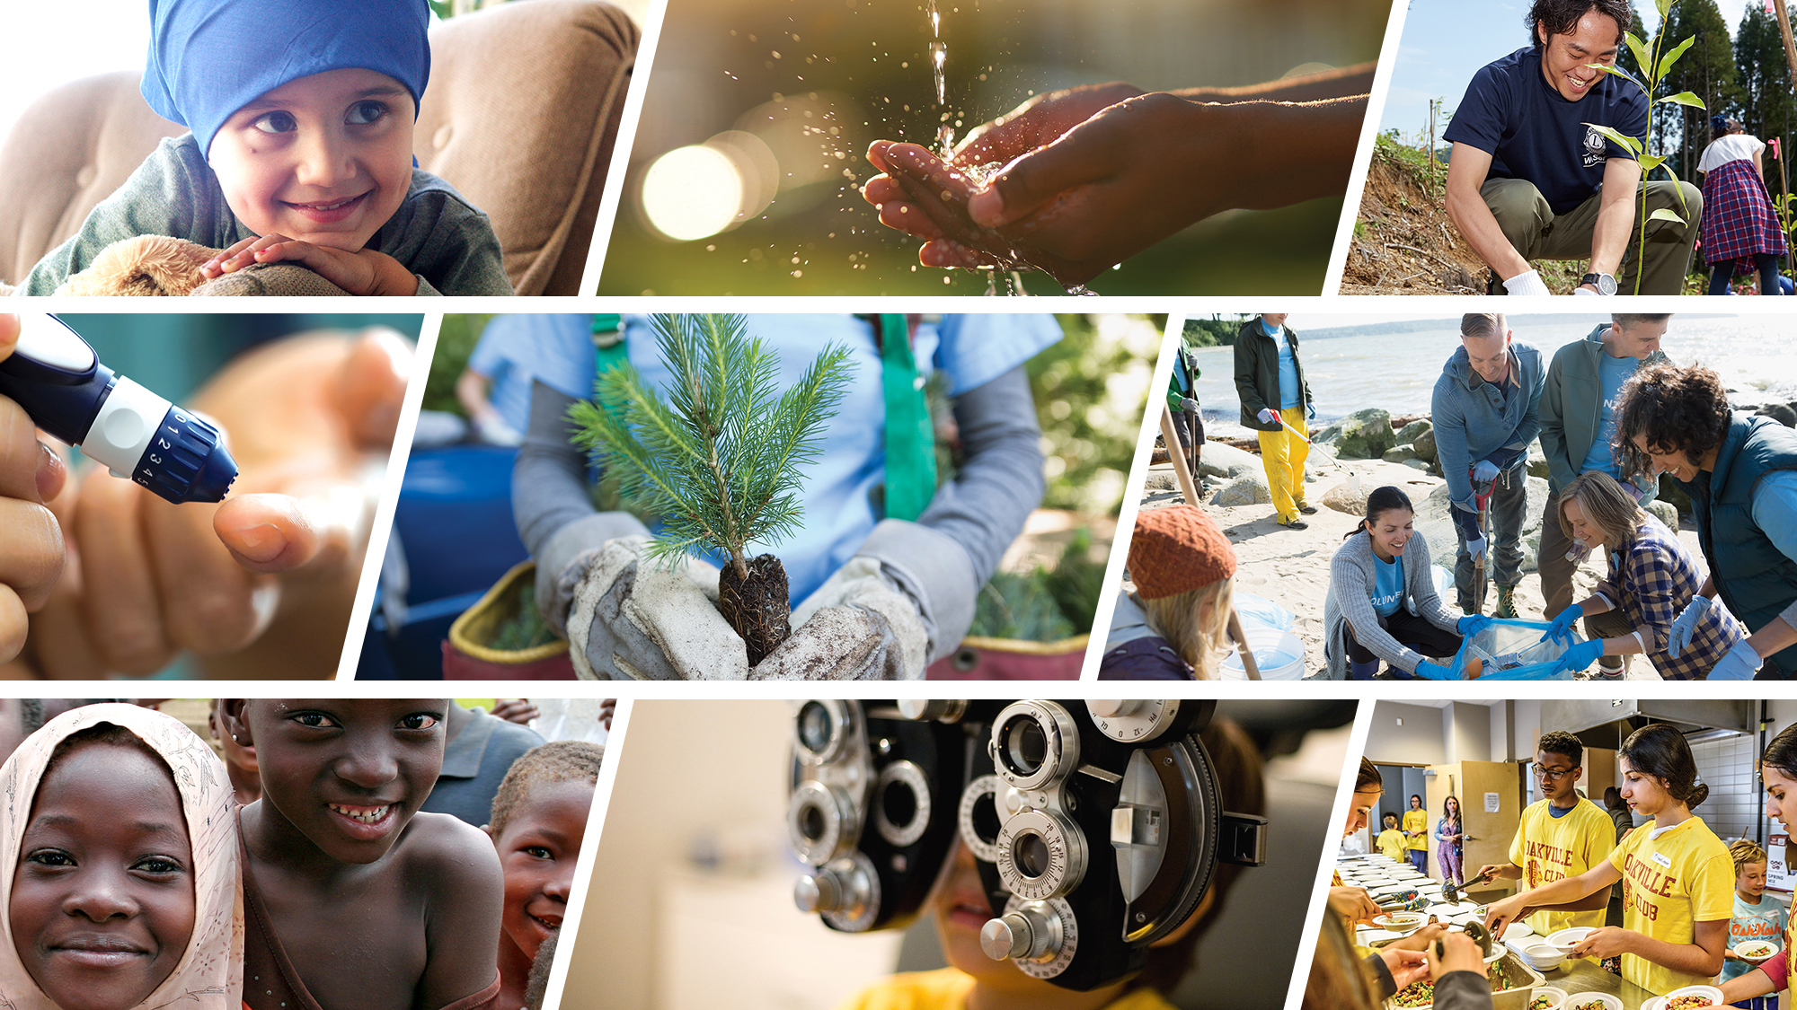
Muito obrigado
© 2019 Lions Clubs International
9/19 pt-BR

